Slide 1
Aufgabe 5 – Roundtrip-Path Planner
Roboterprogrammierung (RKIM121)
Professor Hein
Maurice Droll - 91711
Andreas Schmitt – 91342
16.01.2024

Slide 2
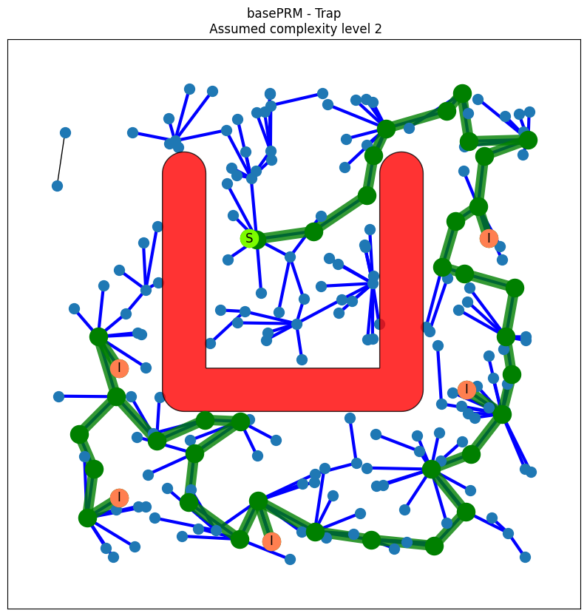
Aufgabenstellung
Implementierung eine Roundtrip Path Planners
Gegeben:
Startpositionen
Endpositionen (Zwischenziele)
Algorithmen:
Basic PRM
Visibility PRM
Lazy PRM
Ausgabe:
Kollisionsfreier Pfad
Alle Endpositionen erreicht
Spezielle Variante des Visibility PRMs

Slide 3
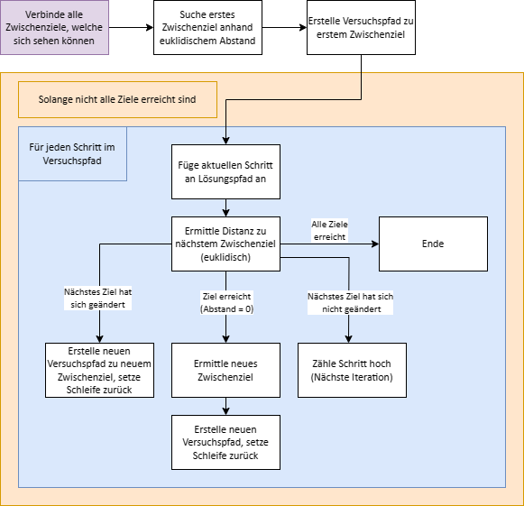
Aufbau Pfadplanung Basic PRM
Roadmap bereits aufgebaut
Start & Zwischenziele bereits in Graph

Slide 4
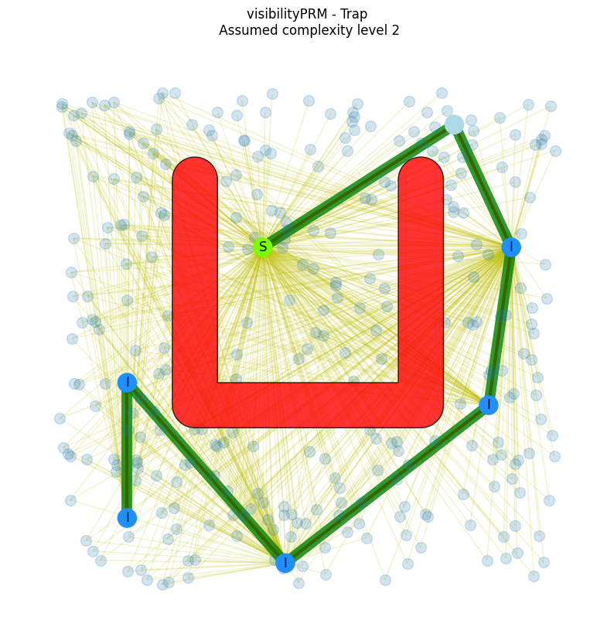
Aufbau Pfadplanung Visibility PRM
Roadmap bereits aufgebaut
Start & Zwischenziele bereits in Graph

Slide 5
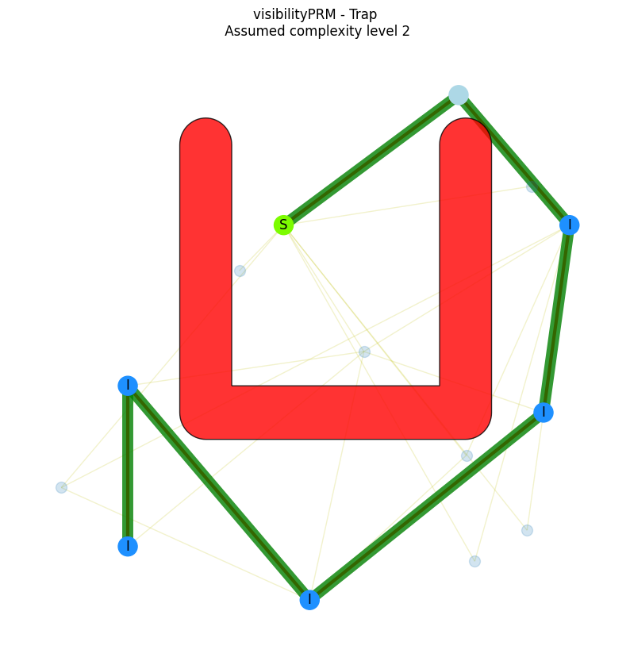

Spezielle Variante Visibility PRM

Slide 6
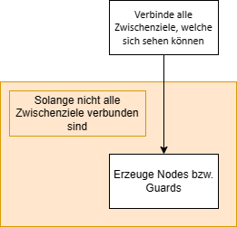
Spezielle Variante Visibility PRM
Angepasste Funktion „LearnRoadmap"
Effizientere Node-Erzeugung
Kürzere Ausführungszeit bei Roadmap-Erstellung

Slide 7
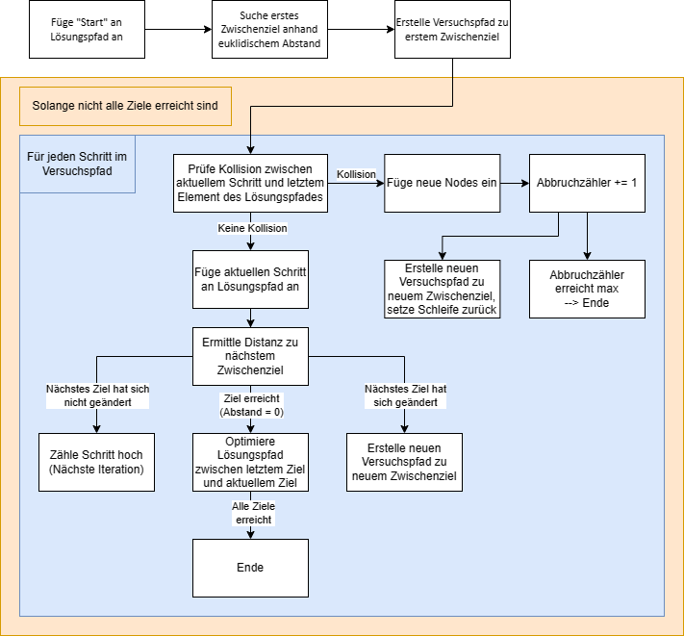
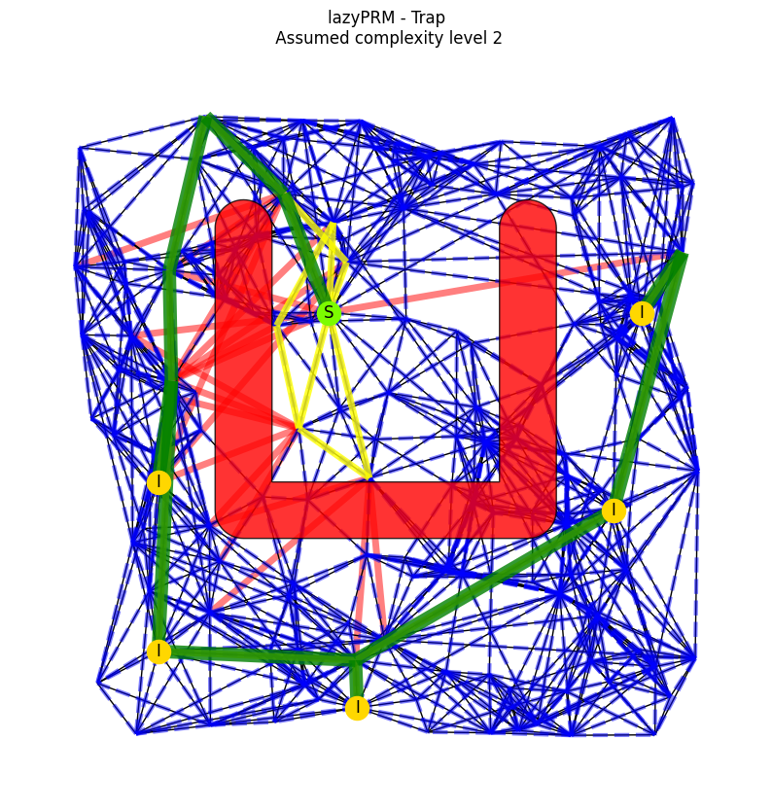
Aufbau Pfadplanung Lazy PRM
Initiale Roadmap bereits aufgebaut
Start & Zwischenziele bereits in Graph

Slide 8
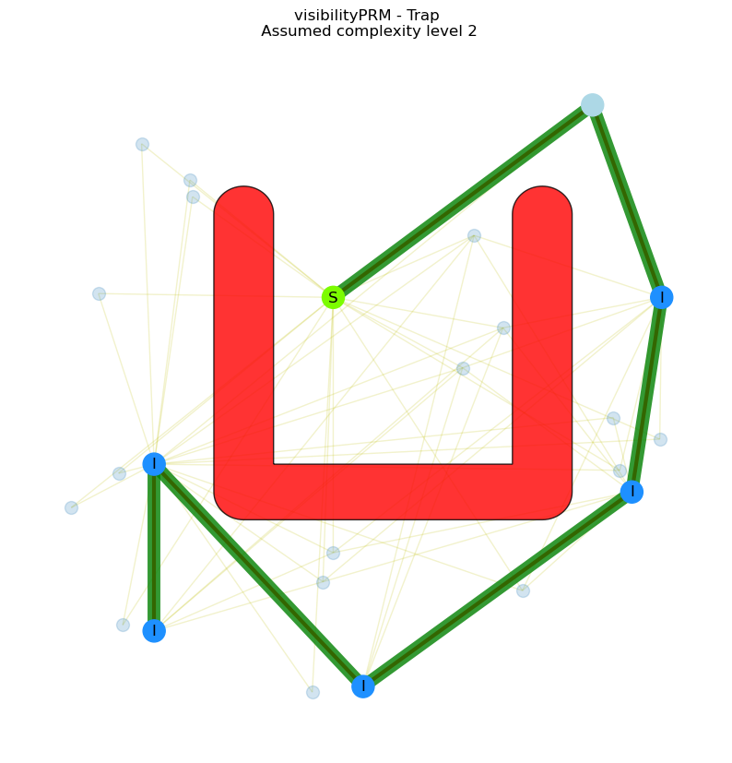
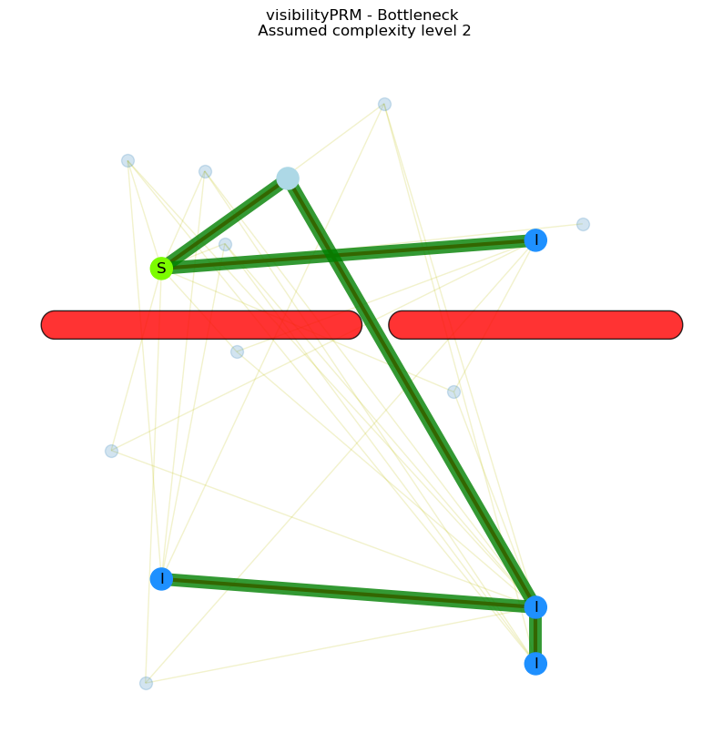
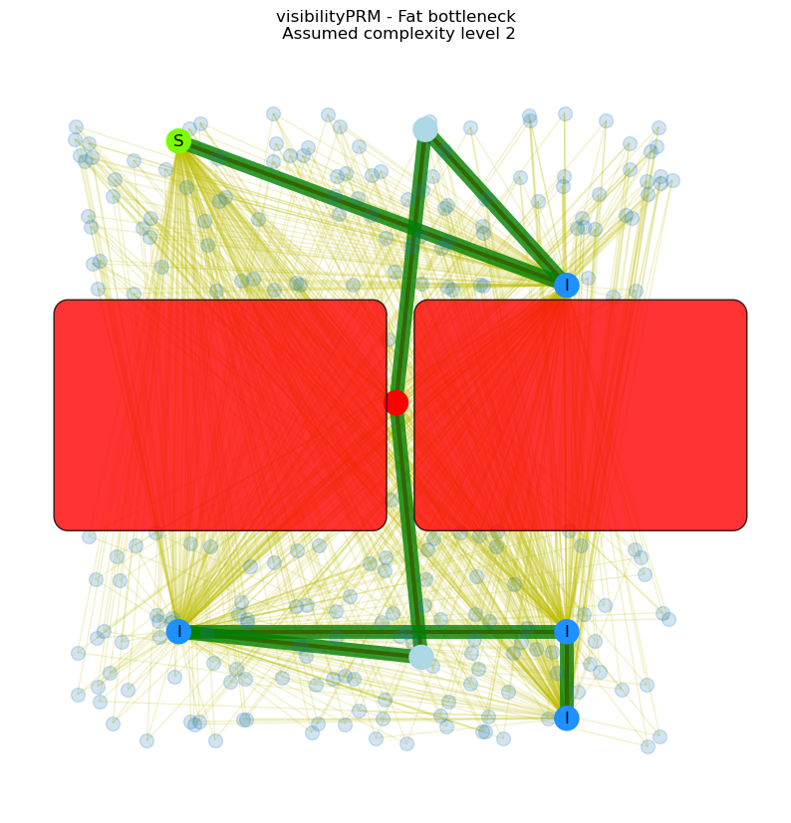
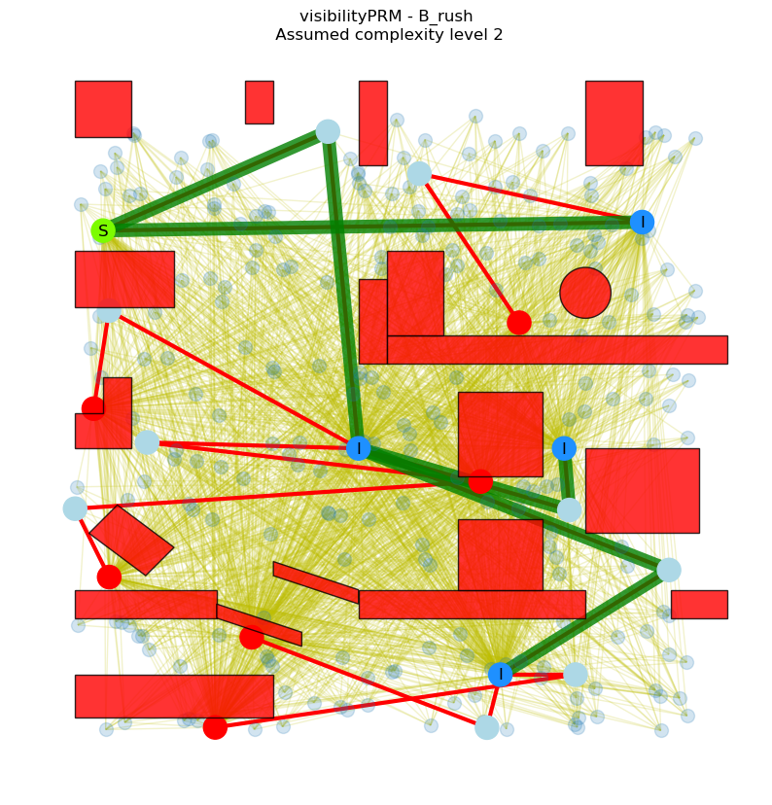
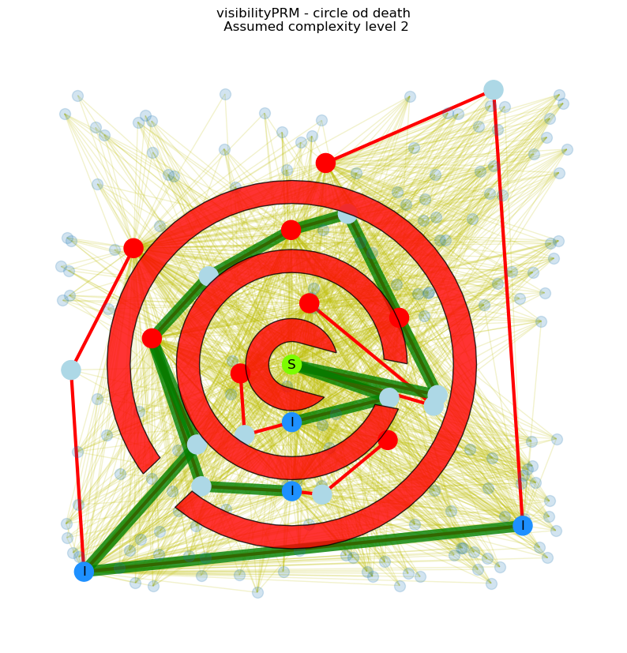
Benchmark-Umgebungen

Slide 9
Auswertung der Algorithmen

Slide 10
Auswertung der Algorithmen

Slide 11
Auswertung der Algorithmen

Slide 12
Auswertung der Algorithmen

Slide 13

Zusammenfassung der Auswertung
Moderate Durchführungszeit
Geringste Erfolgsrate
Hohe Anzahl an Nodes, jedoch weniger als bei „Standard“ Visibility und Lazy PRM
Längste Durchführungszeit, nach Optimierung jedoch wesentlich geringer
Höchste Erfolgsrate
Viele Nodes, nach Optimierung jedoch sehr wenige Nodes. Reduzierung um 96,1 %.
Visibility
Erfolgsrate
Geringste Durchführungszeit
Moderate Erfolgsrate
Hohe Anzahl an Nodes
Basic
Lazy
Geschwindigkeit

Slide 14
Herausforderungen eines Roundtrip Path Planners
Herausforderung | Ursache | Lösung
Anfälligkeit für Endlosschleifen | Iterative Änderung des Zwischenziels | Erkennung eines Schleifenmusters, anschließend „manuelle“ Anpassung des nächsten Zielpunktes
Duplikate in Lösungspfad | Iterative Aktualisierung des Versuchspfads, dadurch Mehrfachnutzung von Nodes möglich | Optimierung der Teilabschnitte des Lösungspfads durch Entfernung von Duplikaten

Slide 15
Vielen Dank für eure Aufmerksamkeit!
Gibt es noch Fragen?

